Slide 1
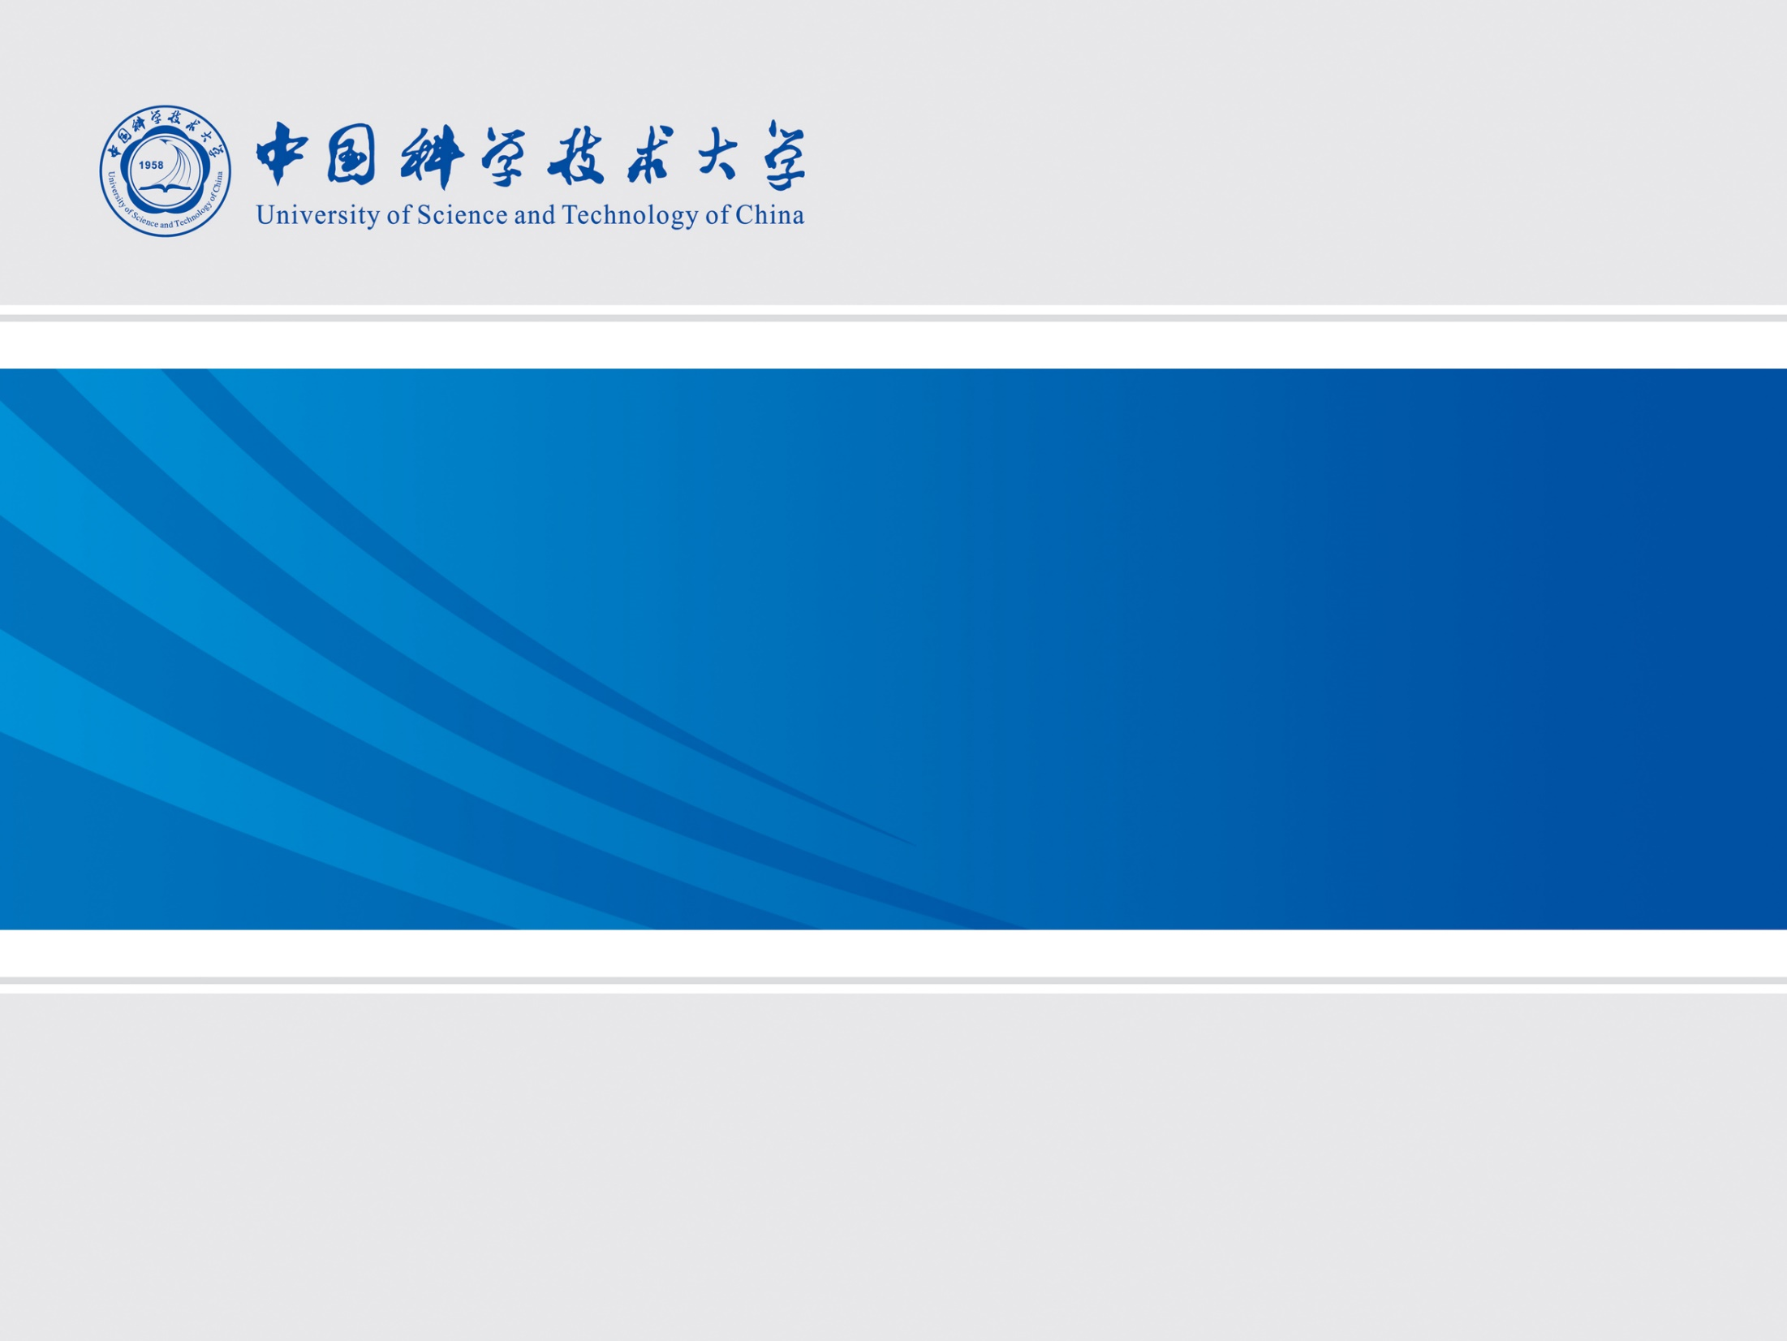
组会报告
2024年01月30日
叶昌庆

Slide 2
目录
1、空气芯线圈
2、磁芯线圈

Slide 3
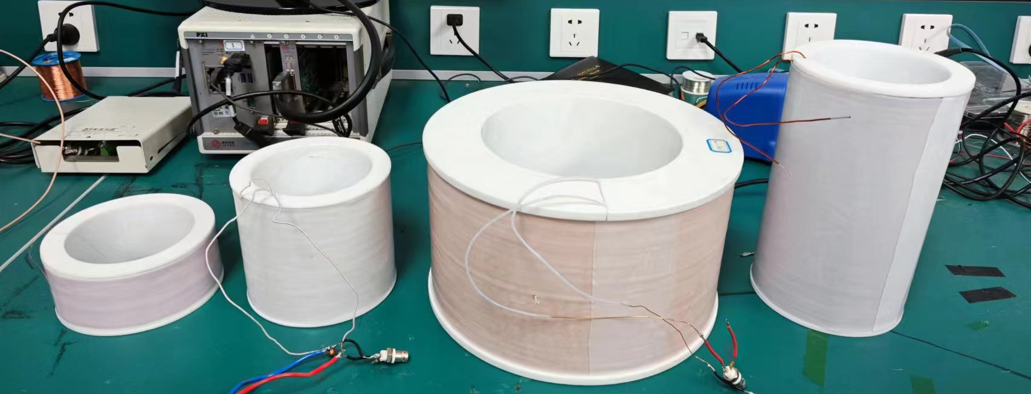
感应线圈测试
v1_1绕制参数：
• 绕线直径：0.13mm
• 绕制桩内径：108mm
• 绕制高度：57mm
• 匝数（单层匝数×层数）：288×15
• 层与层间距：0.75mm
• 重量：0.97kg
v1电学参数：
• L：2.2932E+00 H
• C：6.7127E-11 F
• a：1.4698E-09
• b：3.0389E+00
• Rdc：2.2254E+03 Ω
• fres：12.83kHz
v2绕制参数：
• 绕线直径：1.35mm（利兹线）
• 绕制桩内径：114mm
• 绕制高度：121mm
• 匝数（单层匝数×层数）：90×8
• 层与层间距：0.5mm
• 重量：2.80kg
v2电学参数：
• L：4.0602E-02 H
• C：2.0116E-10 F
• a：5.4575E-12
• b：2.8237E+00
• Rdc：6.0809E+00 Ω
• fres：55.69kHz
v3绕制参数：
• 绕线直径：0.6mm
• 绕制桩内径：200mm
• 绕制高度：150mm
• 匝数（单层匝数×层数）：250×50
• 层与层间距：0.25mm
• 重量：25.34kg
v3电学参数：
• L：2.7384E+01 H
• C：1.8572E-10 F
• a：9.2607E-06
• b：2.6859E+00
• Rdc：6.9602E+02 Ω
• fres：2.23kHz
v4绕制参数：
• 绕线直径：1.2mm
• 绕制桩内径：114mm
• 绕制高度：228.6mm
• 匝数（单层匝数×层数）：180×8
• 层与层间距：0.5mm
• 重量：5kg
v3电学参数：
• L：1.0267E-01 H
• C：3.2081E-10 F
• a：1.5528E-05
• b：1.7360E+00
• Rdc：8.6007E+00 Ω
• fres：27.73kHz
v1_2绕制参数：
• 绕线直径：0.13mm
• 绕制桩内径：108mm
• 绕制高度：57mm
• 匝数（单层匝数×层数）：288×15
• 层与层间距：0.75mm
• 重量：0.97kg
v1电学参数：
• L： 2.39256350137918 H
• C：1.6821812200570654e-10 F
• a：9.52605416523826e-05
• b：0.9837
• Rdc：2333.6 Ω
• fres：7.933kHz
Notes:
2kHz 交流电阻与直流电阻阻值相当

Slide 4


交流电阻对比
$$R_{total}=R_{DC}+R_{AC}=R_{DC}+af^{b}$$
当$R_{total}/R_{DC}$>2时，交流电阻在热噪声中占主导

Slide 5
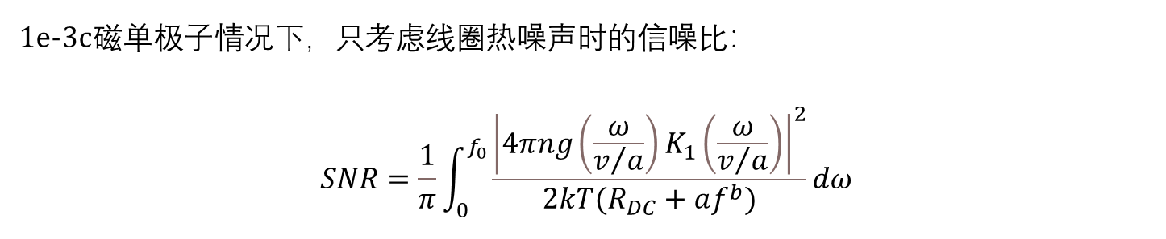
交流电阻的影响
1e-3c磁单极子情况下，只考虑线圈热噪声时的信噪比：
$$SNR=\frac{1}{π}\int_{0}^{f_{0}}{\frac{{\left|4πng\left(\frac{ω}{v/a}\right)K_{1}\left(\frac{ω}{v/a}\right)\right|}^{2}}{2kT(R_{DC}+af^{b})}dω}$$
 | SNR at f0=100kHz | f0 at 0.95 SNR (HZ)
V1_1 | 0.423 | 25000
V1_2 | 0.963 | 87500
V2 | 7.895 | 50000
V3 | 1.01 | 3125
V4 | 3.612 | 37500
交流电阻使得高频成分几乎不贡献信噪比

Slide 6
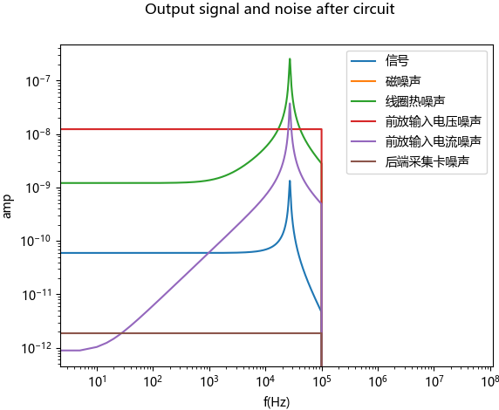
其他噪声来源
对于方案一，运放输入电压噪声在低频段显著压制了信噪比

Slide 7
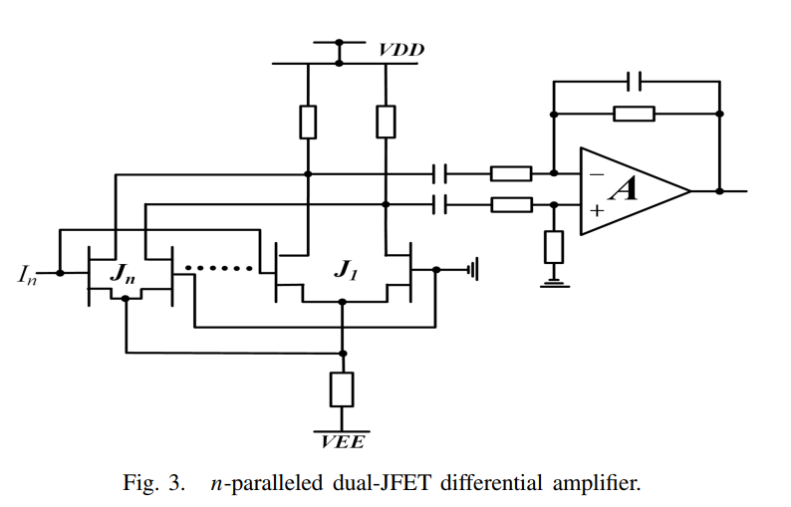
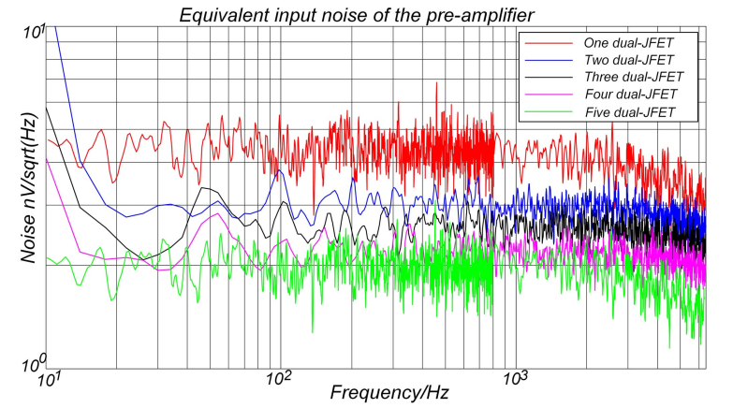

优化手段
通过并联JFET，牺牲输入电流噪声水平，来优化输入电压噪声水平
N=8时，SNR = 1.030
Shi H, Wang Y, Lin J. Optimal design of low-noise induction magnetometer in 1 mHz–10 kHz utilizing paralleled dual-JFET differential pre-amplifier[J]. IEEE Sensors Journal, 2016, 16(10): 3580-3586.

Slide 8
线圈设计
仅在v2基础上增加匝数
利兹线规格
  内部规格股数：0.1mm×100股
  外径：1.35mm
  截面积：0.784mm²
绕线桩内径：114mm
绕线桩外径：144mm
绕制高度：243mm
匝数：180×8
winding pitch：0
层与层间距0.5mm

Slide 9
目录
1、空气芯线圈
2、磁芯线圈

Slide 10
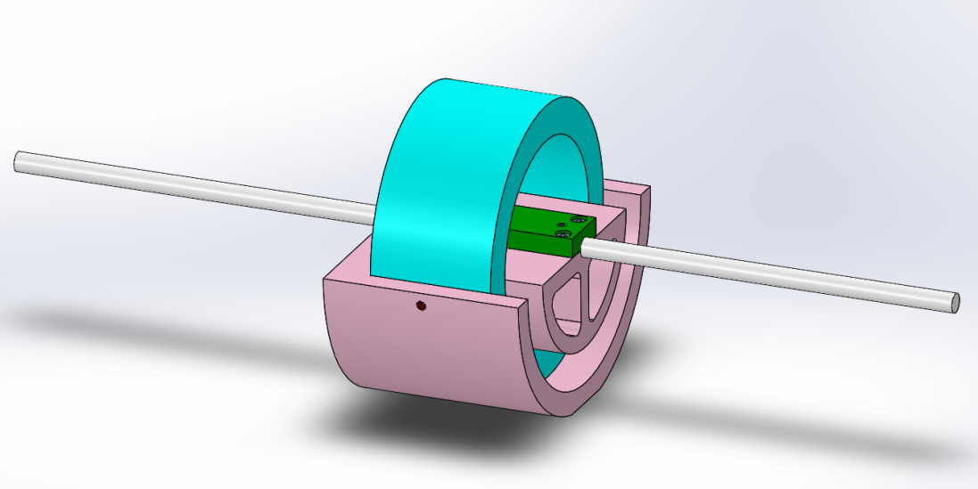
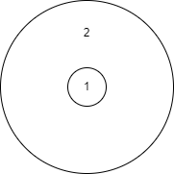
磁芯线圈测试设计
截面
理论：磁单极子穿过磁芯，磁化区域1和2内的铁磁材料，继而增大感应信号
测试：
区域1为铁磁材料，用来增大感应信号（均匀磁化？）
区域2为铁磁材料，不会被磁化，但是会改变线圈参数

